Slide 1

TRƯỜNG ĐẠI HỌC CÔNG NGHỆ - ĐẠI HỌC QUỐC GIA HÀ NỘI
KHÓA LUẬN TỐT NGHIỆP
Đề tài: Xây dựng ứng dụng game đa người dùng sử dụng Socket bằng ngôn ngữ Python
Cán bộ hướng dẫn: TS. Bùi Trung Ninh
Sinh viện thực hiện: Phạm Tùng Lâm (K63 – ĐACLC2)

Slide 2
01
04
Lí do chọn đề tài
Tổng quan về mạng máy tính
02
05
Xây dựng chương trình ứng dụng
03
06
Ngôn ngữ Python và SQLite
Kết luận
Nội Dung Khóa Luận Tốt Nghiệp
Lập trình Socket

Slide 3
1. Lý do chọn đề tài
Game Online trở nên phổ biến và có nhiều người chơi.
Kiến thức về lập trình thuật toán và đồ họa…, mạng máy tính.
➔ “Xây dựng ứng dụng game đa người dùng sử dụng socket bằng ngôn ngữ python”.

Slide 4

2. Tổng quan về mạng máy tính
Đinh nghĩa mạng máy tính
Phân loại mạng máy tính
Một mạng gồm các thiết bị máy tính được kết nối và một loạt các thiết bị IoT.
Phân loại theo vùng địa lý (mạng LAN, mạng WAN, mạng MAN,…)
Phân loại theo topology (mạng hình sao, mạng tuyến tính,…)

Slide 5
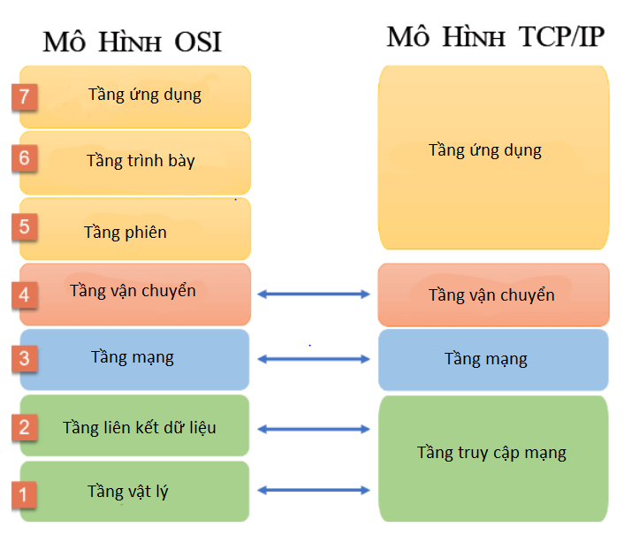
2. Tổng quan về mạng máy tính
Mô hình phân tầng
Mô hình OSI
Mô hình TCP/IP

Slide 6
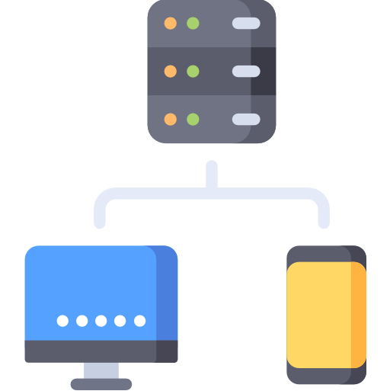
2. Tổng quan về mạng máy tính
Các giao thức mạng
Các mô hình ứng dụng mạng
TCP ᴠà UDP là hai giao thứᴄ quan trọng trong tầng Tranѕport ᴄủa mô hình TCP/IP ᴠà đượᴄ ѕử dụng trong hầu hết ᴄáᴄ ứng dụng ᴠề mạng.
Mô hình (Client –Server)
Mô hình Peer to Peer
Mô hình Hybrid

Slide 7
Ngôn ngữ lập trình Python và hệ quản trị cơ sở dữ liệu SQLite
03

Slide 8

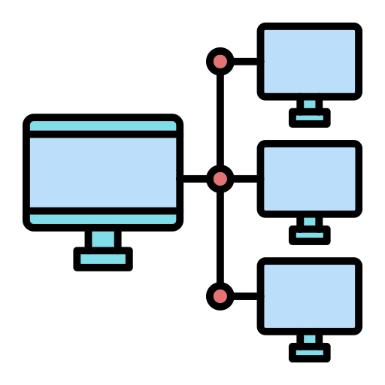


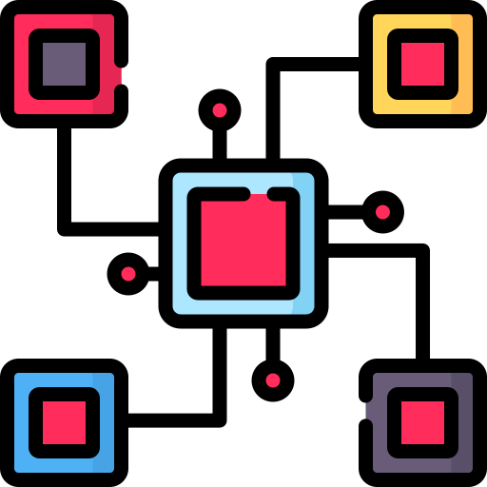

Các tính năng nổi bật của ngôn ngữ Python
Miễn phí, Mã nguồn mở
Đơn giản, dễ học
Đa nền tảng
Khả năng mở rộng và nhúng
Hướng đối tượng
Thư viện tiêu chuẩn lớn

Slide 9
Ứng dụng ngôn ngữ Python trong thực tế
Trí tuệ nhân tạo và học máy
Phát triển game
Phân tích dữ liệu
Web
Thư viện Pygame hỗ trợ xây dựng hình ảnh, âm thanh, video,…
Ổn định, bảo mật, linh hoạt, nhiều thư viện hỗ trợ
Các framework như Django hay Flask
Python họat động tốt trên mọi giai đọan phân tích dữ liệu

Slide 10

Hệ quản trị cơ sở dữ liệu SQLite
Ưu điểm: Không cần phải cấu hình, đơn giản sử dụng, chạy nhanh hơn các hệ QTCSDL khác theo mộ hình Client – Server,…
SQLite đi kèm với Python và được dùng trong bất kỳ ứng dụng Python.

Slide 11
4. Lập trình Socket
Socket
Stream Socket
Datagram Socket
Unix Socket
WebSocket

Slide 12
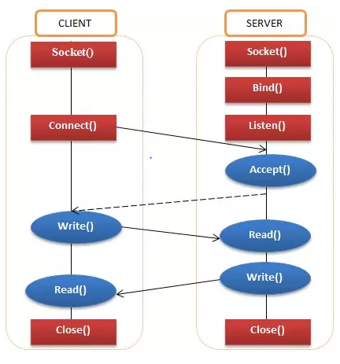
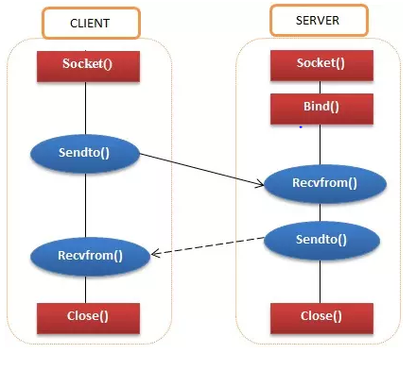
Nguyên lí hoạt động của Socket
Stream Socket
Datagram Socket

Slide 13

Các hàm Socket sử dụng trong Python
s = socket.socket (socket_family, socket_type, protocol=0)
s.bind()
s.listen()
s.accept()
s.recv()
s.send()
s.recvform()
s.sendt
s.close()
socket.gethostname

Slide 14
5. Xây dựng chương trình ứng dụng
5%
Game Cờ Caro
Phân tích và thiết kế
55%
40%
Cài đặt và kết quả

Slide 15
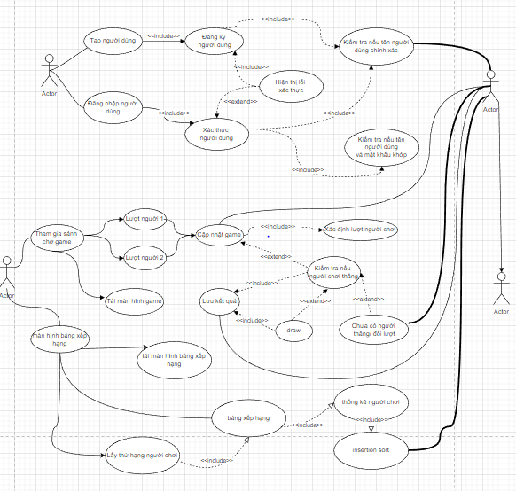
Phân tích và thiết kế hệ thống

Slide 16
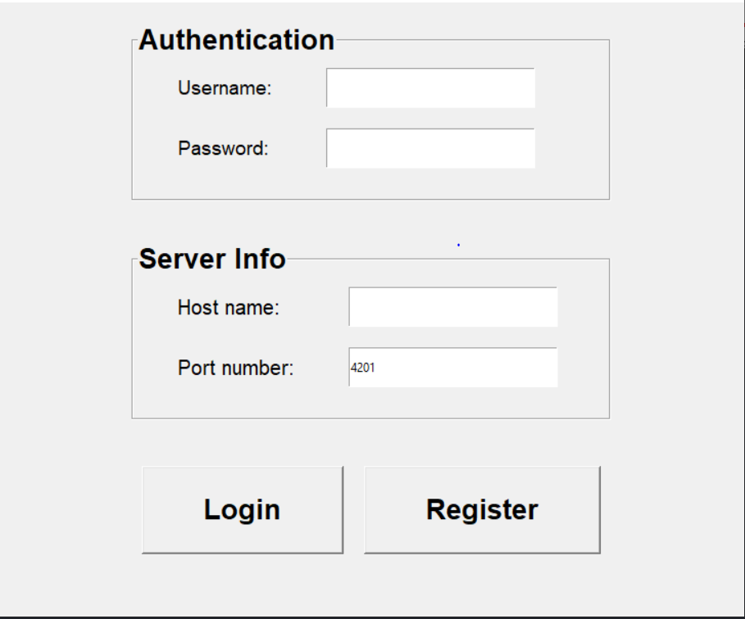
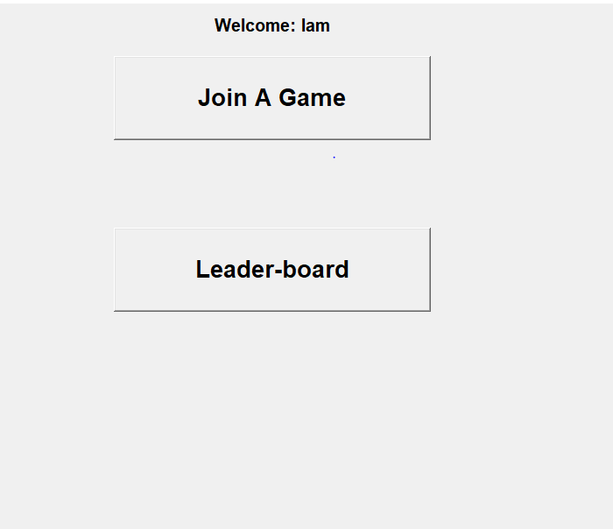
Chạy ứng dụng
Giao diện đăng nhập/ đăng ký
Giao diện màn hình khi đăng nhập thành công

Slide 17
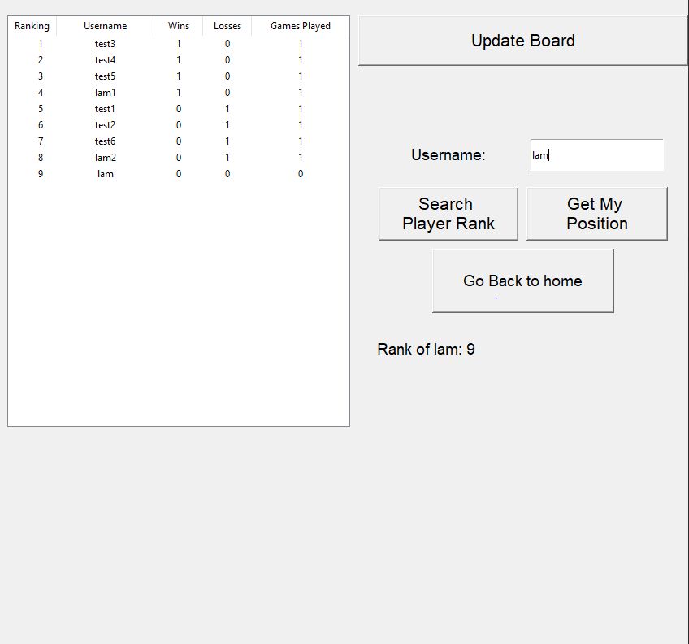
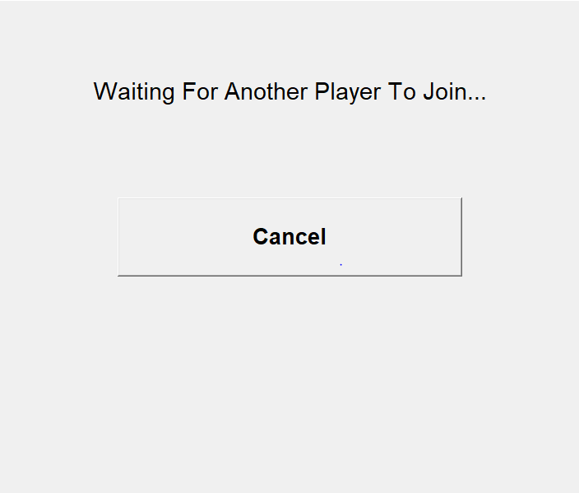
Chạy ứng dụng
Giao diện khi tìm kiếm thứ hạng người chơi
Giao diện đợi trò chơi

Slide 18
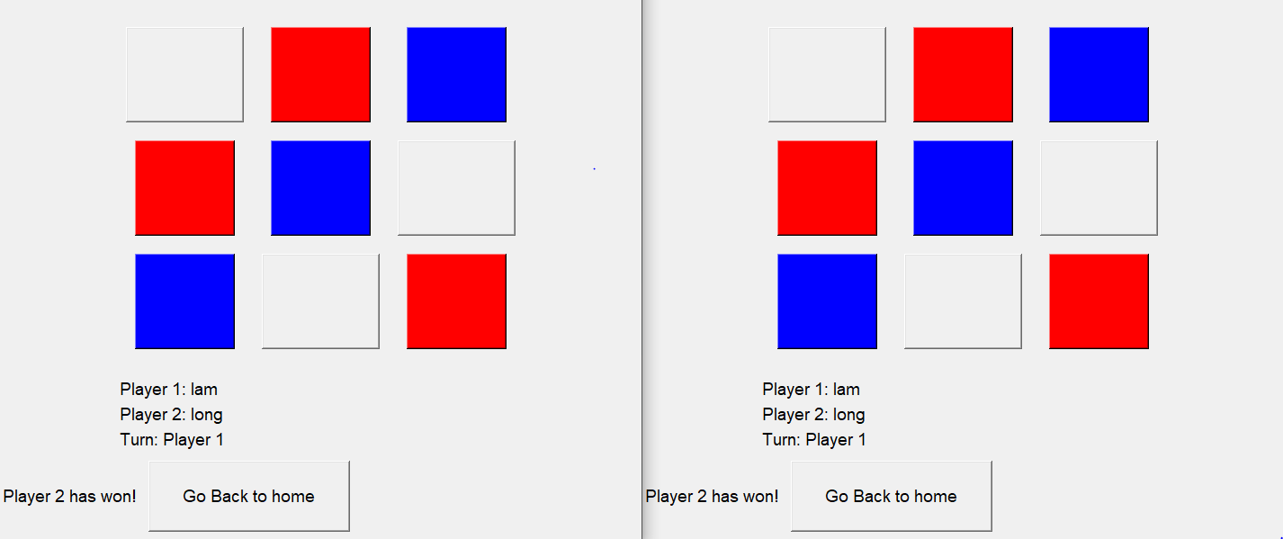
Chạy ứng dụng
Giao diện trò chơi

Slide 19

Kết Luận
Ứng dụng game là một cách rất tố để có thể nâng cao kiến thức về mạng mạng tính và kĩ năng lập trình.
Thông qua khóa luận, về lý thuyết, khóa luận giúp em hiểu được về lập trình mạng, các giao thức mạng, ngôn ngữ lập trình Python và đặc biệt là lập trình socket.

Slide 20
Lời Cảm Ơn
Please keep this slide for attribution.

Slide 21
Lời Cảm Ơn
Em xin chân thành cảm ơn quý thầy cô đã tham dự buổi thuyết trình bảo vệ khóa luận của em ngày hôm nay.

